Slide 1


Bases de données – MYSQL
JOUVE Nicolas
DE LA SELLE Stanislas
BELAMBRI Cylia
RIFAR Chaymaa

Slide 2
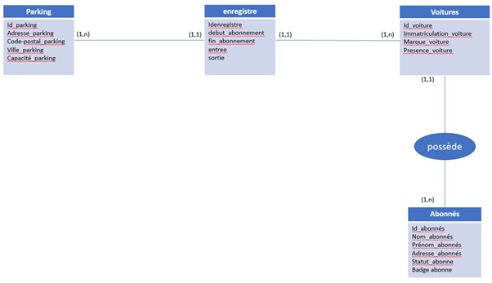
MCD : Modèle Conceptuel de Données
1

Slide 3
MLD : Modèle logique de données
Parking
id_parking [INT]
-capacité_parking [DECIMAL]
-adresse_parking [TEXT]
-codepostal_parking [DECIMAL(5)]
-ville_parking [TINYTEXT]
-numéro_parking [DECIMAL(10)]
Enregistre
Id_enregistre [INT]
début_abonnement[DATETIME]
Fin_abonnement[DATETIME]
Entrée [DATETIME]
Sortie [DATETIME]
FKid_parking [INT]
FKid_voitures[INT]
Voitures
IdVOITURES [INT]
FKid_abonnes[INT]
-Immatriculation_voitures [TEXT (10)]
- marque_voitures [TEXT]
présence_voiture [TINYINT]
Abonnés
IdABONNE [INT]
Nom_abonné [TEXT]
Prénom_abonné [TEXT]
Adresse_abonné [TEXT]
Codepostal_abonné [DECIMAL(5)]
Ville_abonné [TEXT]
Statut_abonné [TINYTEXT]
2

Slide 4
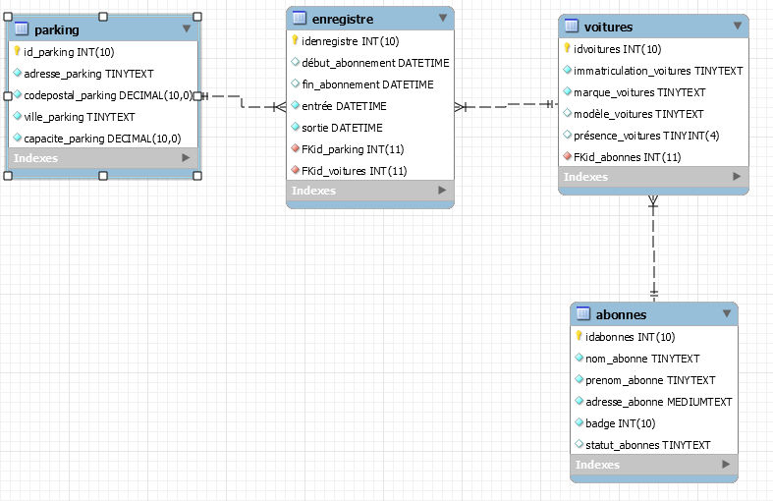
MLD : Modèle logique de données
2

Slide 5


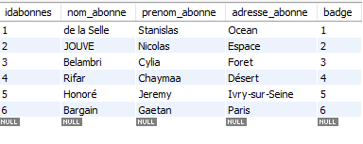
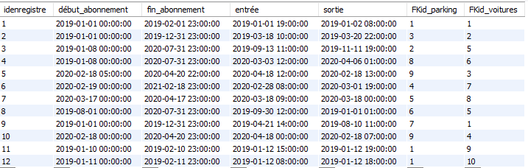
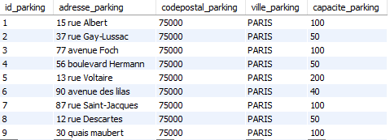
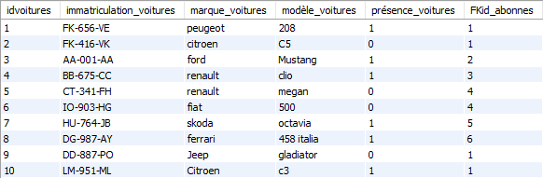
Données utilisées
Table Abonnés
Table Enregistre
Table Parking
Table Voitures
4

Slide 6

Les requêtes
I. Liste des abonnés au parking dont l’échéance arrive le mois suivant
Use soto;
Select id_parking,nom_abonne,prenom_abonne,immatriculation_voitures,début_abonnement,fin_abonnement from abonnes
inner join voitures on voitures.FKid_abonnes=abonnes.idabonnes
inner join enregistre on enregistre.FKid_voitures=voitures.idvoitures
inner join parking on parking.id_parking=enregistre.FKid_parking
where year(fin_abonnement)=year(current_date()) and month(fin_abonnement)=month(current_date()+interval 1 month);
5

Slide 7
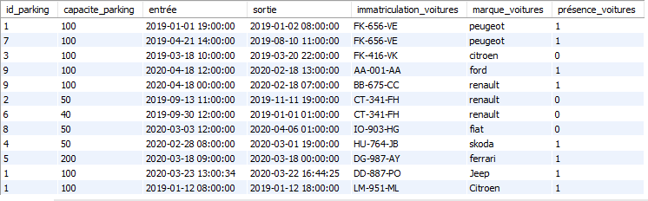
Les requêtes
II. Liste des véhicules garés sur un parking + déclencheur pour mettre à jour le nombre de places disponibles pour un parking à l'entrée ou à la sortie d’un véhicule
1ère étape : créer une table unique vers laquelle on va créer notre trigger : on l’appelle « updated »
use soto;
create table updated as
Select id_parking,capacite_parking,entrée,sortie,immatriculation_voitures,marque_voitures,présence_voitures,statut_abonnes from enregistre
inner join parking on parking.id_parking=enregistre.FKid_parking
inner join voitures on voitures.idvoitures=enregistre.FKid_voitures
inner join abonnes on abonnes.idabonnes=voitures.FKid_abonnes ;
6

Slide 8
Les requêtes
II. Liste des véhicules garés sur un parking + déclencheur pour mettre à jour le nombre de places disponibles par un parking à l'entrée ou à la sortie d’un véhicule
2ème étape: créer le déclencheur
DELIMITER $$
create trigger upd_actives_voitures before update on updated for each row
begin
if NEW.sortie=current_timestamp() then
set NEW.présence_voitures= 0;
else if NEW.entrée= current_timestamp() then
set NEW.présence_voitures= 1;
end if;
end if;
end$$
DELIMITER ;
6

Slide 9
Les requêtes
II. Liste des véhicules garés sur un parking + déclencheur pour mettre à jour le nombre de places disponibles par un parking à l'entrée ou à la sortie d’un véhicule
3ème étape: mettre à jour les entrées et sorties dans un parking pour un véhicule
update updated
set entrée=current-timestamp ()
where id_parking=1 and marque_voitures='Jeep';
A mettre en procédure stockée :
select id_parking,capacite_parking,sum(présence_voitures) as nb_places_occupées, ( capacite_parking-sum(présence_voitures)) as nb_places_dispos
from updated
group by id_parking
6

Slide 10
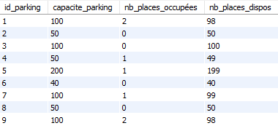
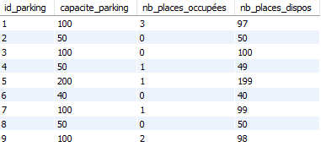
Les requêtes
II. Liste des véhicules garés sur un parking + déclencheur pour mettre à jour le nombre de places disponibles par un parking à l'entrée ou à la sortie d’un véhicule
3ème étape: mettre à jour les entrées et sorties dans un parking pour un véhicule
SORTIE
ENTREE
6

Slide 11

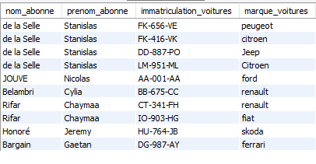
Les requêtes
III. Liste des véhicules d’un abonné avec plaques d'immatriculation , marque, …
Use soto;
Select nom_abonne,prenom_abonne,immatriculation_voitures,marque_voitures from voitures
inner join abonnes on abonnes.idabonnes= voitures.FKid_abonnes;
7

Slide 12
Les requêtes
IV. Liste (actualisée chaque début de mois) des abonnés actifs et de leurs véhicules déclarés
Create table info_abonnement as
Select idabonnes,début_abonnement,fin_abonnement,nom_abonne,prenom_abonne,adresse_abonne, immatriculation_voitures,marque_voitures,statut_abonnes from enregistre
inner join parking on parking.id_parking=enregistre.FKid_parking
inner join voitures on voitures.idvoitures=enregistre.FKid_voitures
inner join abonnes on abonnes.idabonnes= voitures.FKid_abonnes;
DELIMITER $$ ​
CREATE EVENT abonnement ON SCHEDULE EVERY 1 MONTH ​
DO ​
BEGIN ​
UPDATE info_abonnement ​
SET statut_abonnes = 'non abonne’ WHERE month(fin_abonnement) =month(current_date()); ​
UPDATE info_abonnement ​
SET statut_abonnes = 'abonne’ WHERE month(début_abonnement)=month(current_date()); ​
END $$ ​
DELIMITER ;
8

Slide 13
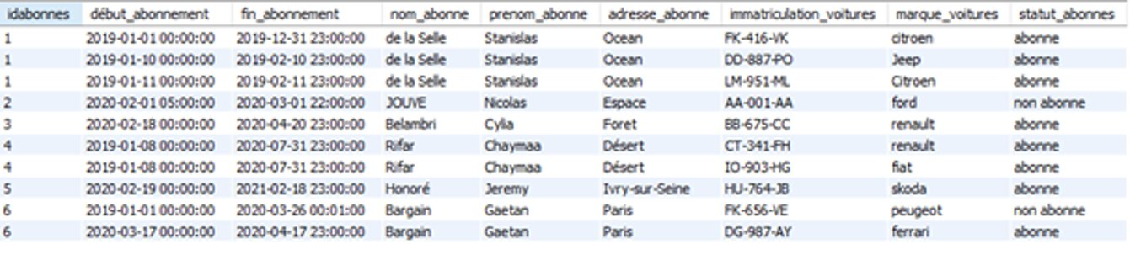
Les requêtes
Un évènement pour désactiver un abonné lorsqu’il atteint la date de fin d’abonnement
Select*from info_abonnement
8

Slide 14
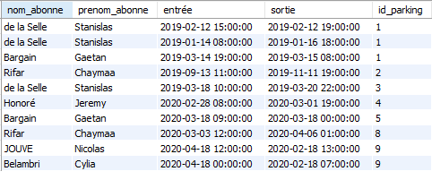
Les requêtes
V) Historique mensuel des entrées/sorties d’un parking triées par date
Select nom_abonne,prenom_abonne,entrée,sortie,id_parking
from enregistre
inner join parking on parking.id_parking= enregistre.FKid_parking
inner join voitures on voitures.idvoitures= enregistre.FKid_voitures
inner join abonnes on abonnes.idabonnes = voitures.FKid_abonnes
order by id_parking asc;
8

Slide 15

Les requêtes
VI) Historique des entrées/sorties d’un abonné triées par date sur une période
Use soto;
Select nom_abonne,prenom_abonne,entrée,sortie,id_parking
from enregistre
inner join parking on parking.id_parking= enregistre.FKid_parking
inner join voitures on voitures.idvoitures= enregistre.FKid_voitures
inner join abonnes on abonnes.idabonnes = voitures.FKid_abonnes
where nom_abonne= 'de la Selle' and id_parking=1 and month(sortie)= 02
order by entrée desc;
8

Slide 16
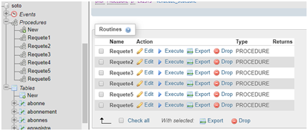
Les requêtes
Procédures stockées
8

Slide 17
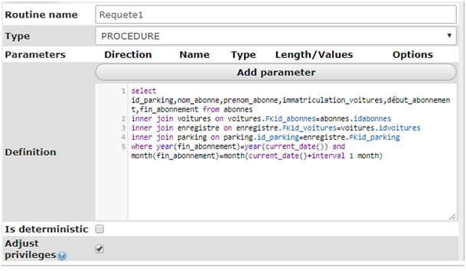
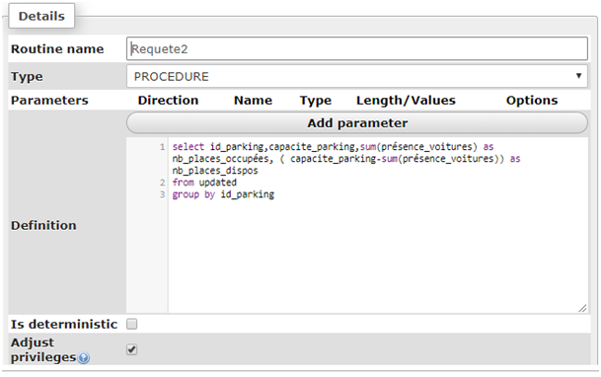
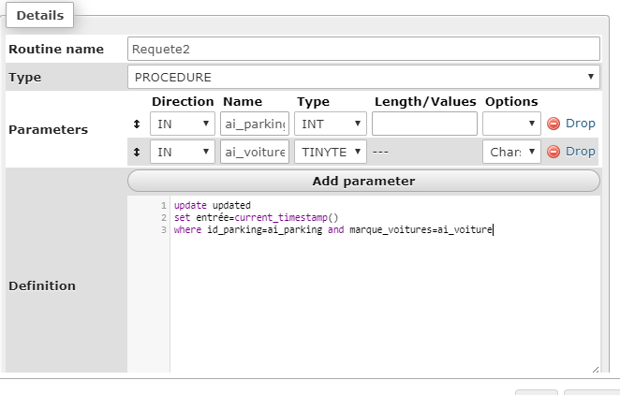
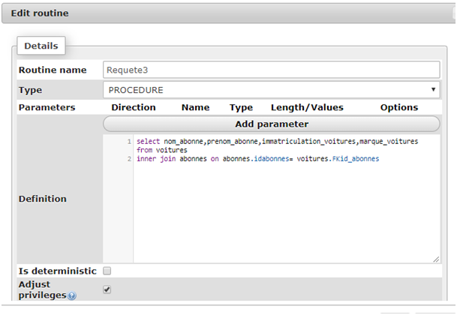
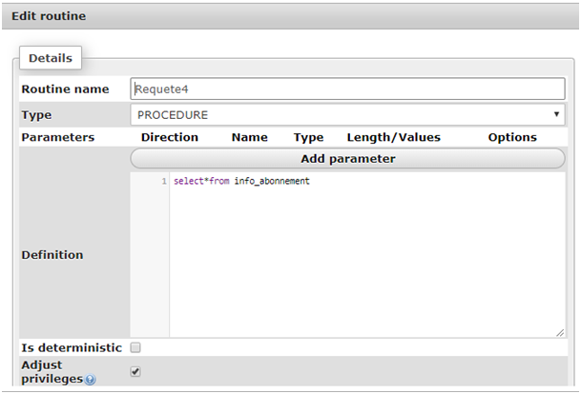
Les requêtes
Procédures stockées (détails)
8

Slide 18
